Slide 1
Electricity

Slide 3
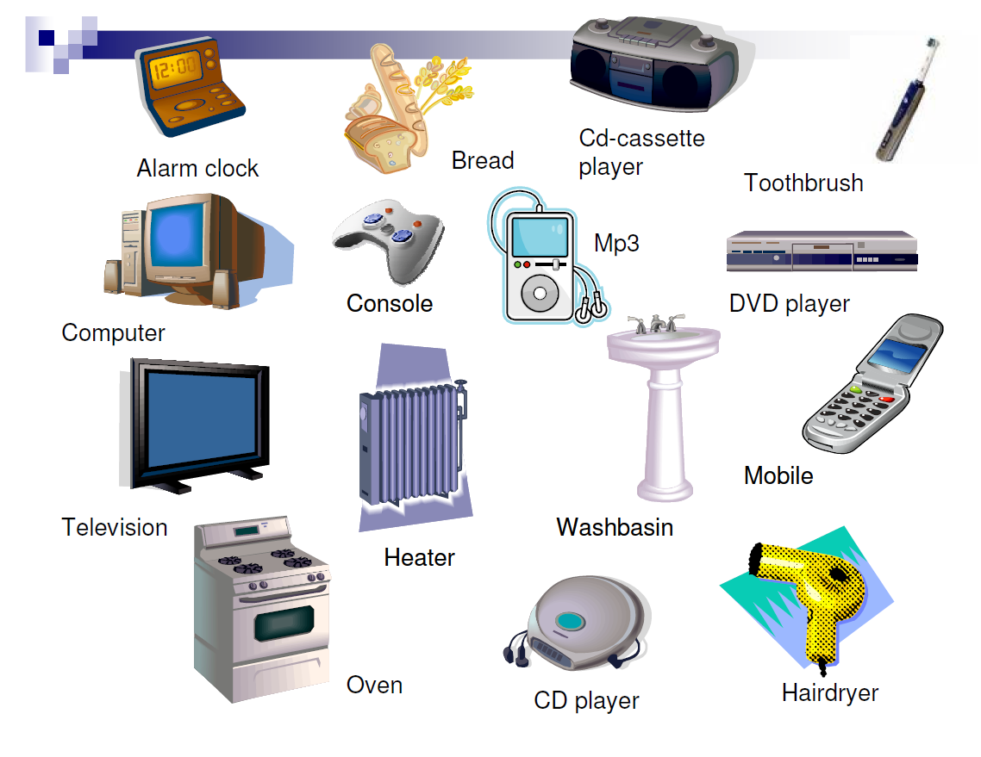
Introducción

Slide 4
Introducción

Slide 6
Introducción

Slide 7
Introducción

Slide 8
Introducción

Slide 9
Introducción

Slide 10
Introducción

Slide 11
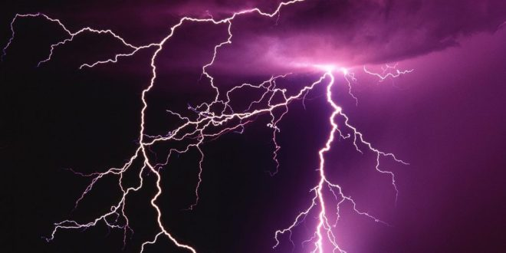
https://youtu.be/qQKhIK4pvYo

Slide 27
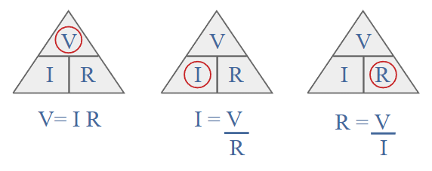

Slide 28
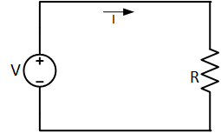

Slide 30
Serial Resistors
Req = R₁+R₂+…+R_{i}

Slide 31
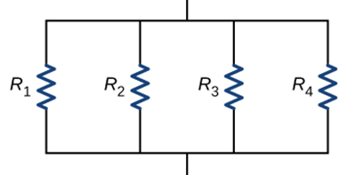
Parallel Resistors
1/Req= 1/R1 + 1/R2 + …+1/R4

Slide 32
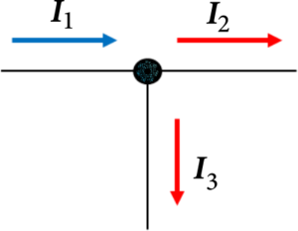
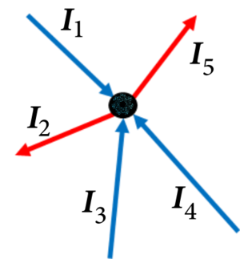
Kirchoff´s Law I
I1=I2+I3
I1+I3+I4=I2+I5

Slide 33
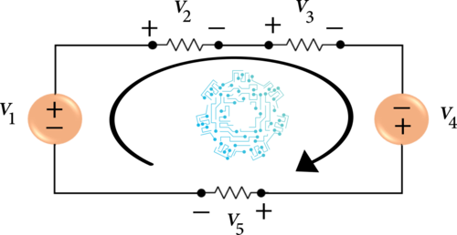
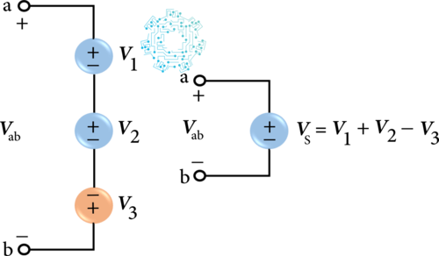
Kirchoff´s Law II
V1+V4=V2+V3+V5

Slide 35
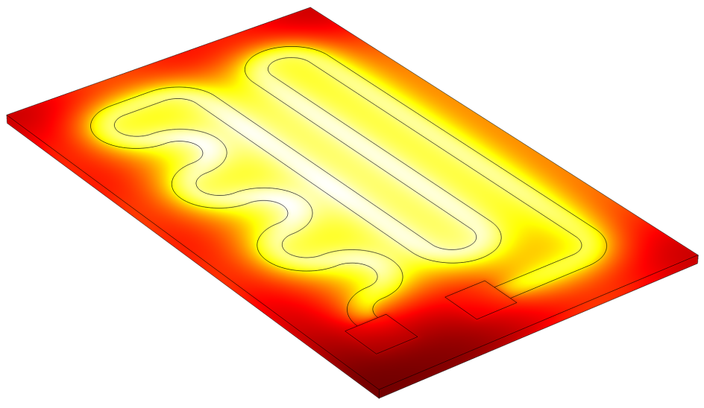
Joule heating describes the process where the energy of an electric current is converted into heat as it flows through a resistance.

Slide 40
